Slide 1

«Профессиональный клуб как формат непрерывного профессионального развития»
Горшенина В.В., заведующий МОУ Центр развития ребёнка №4 Краснооктябрьского района Волгограда,
Доронина Ю.Г.,воспитатель МОУ детский сад №373 Краснооктябрьского района Волгограда,
Озерина Н.П., старший воспитатель МОУ Центр развития ребёнка № 4 Краснооктябрьского района Волгограда.

Slide 2
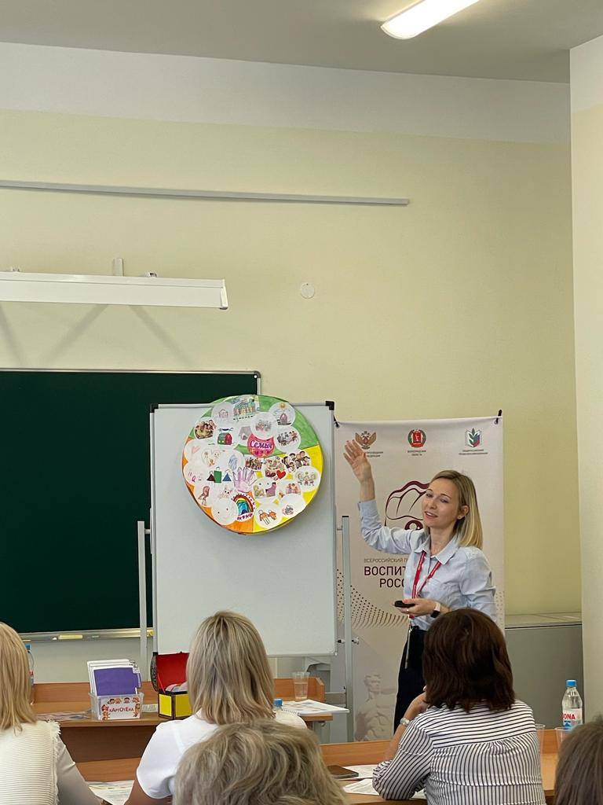
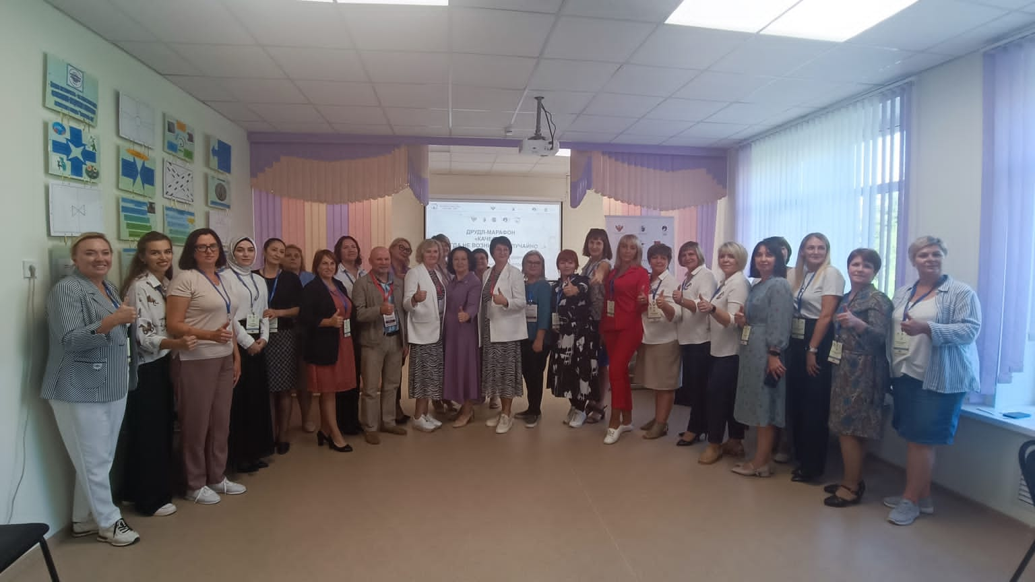
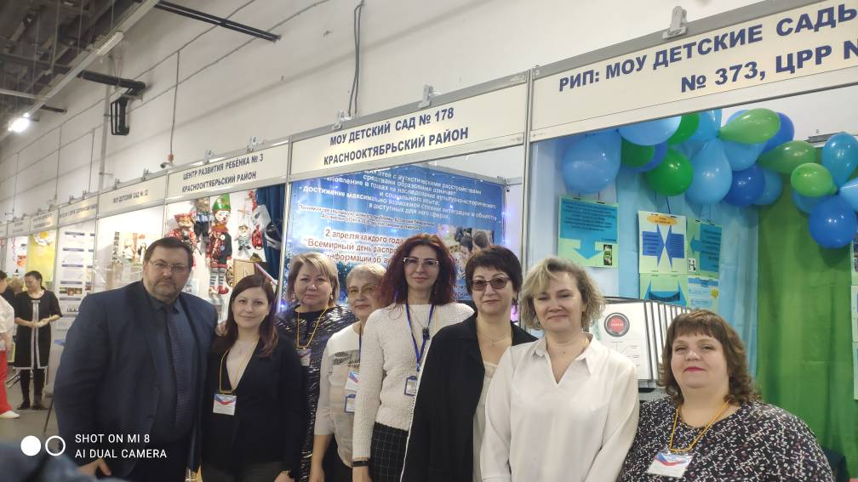
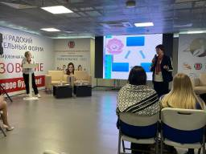

Slide 3
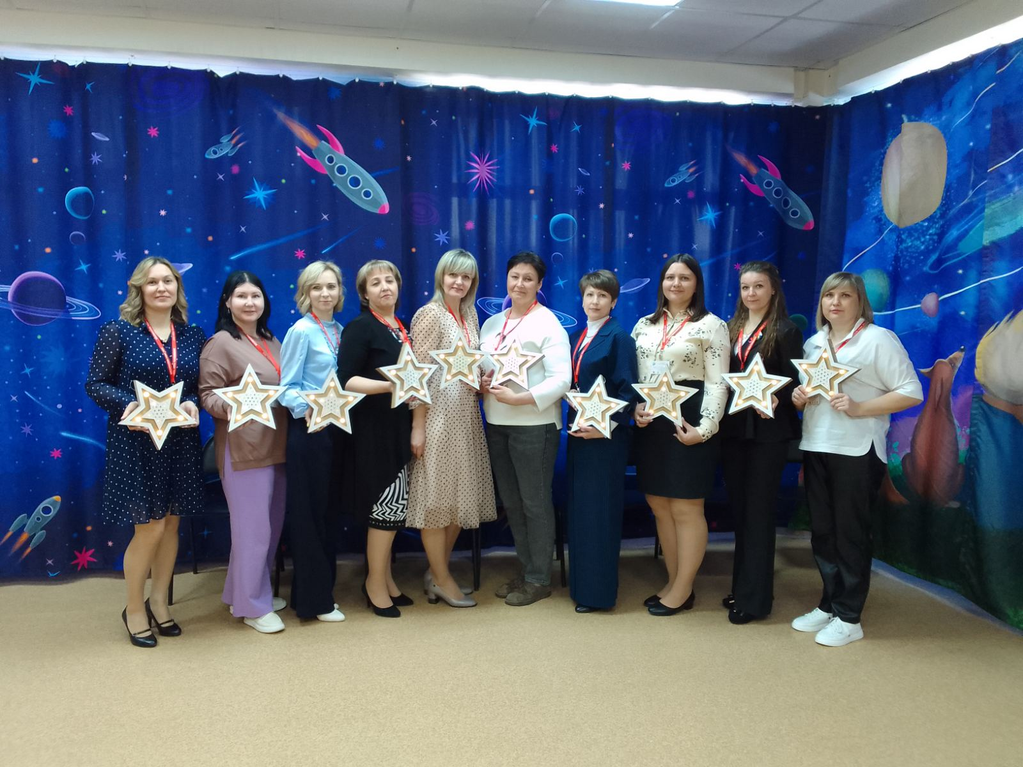
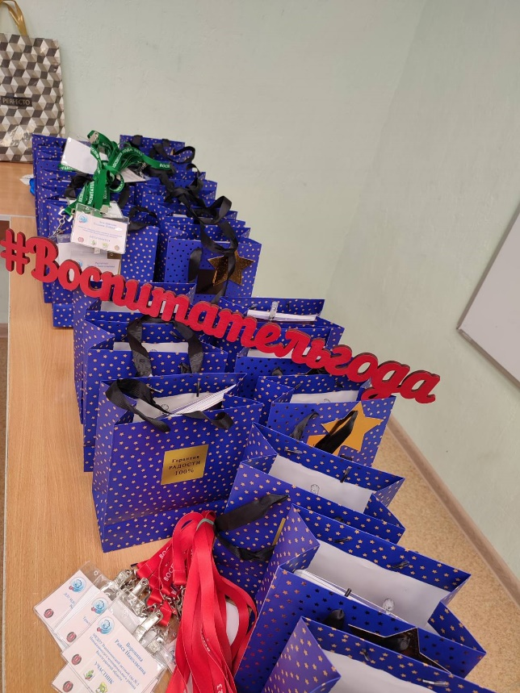
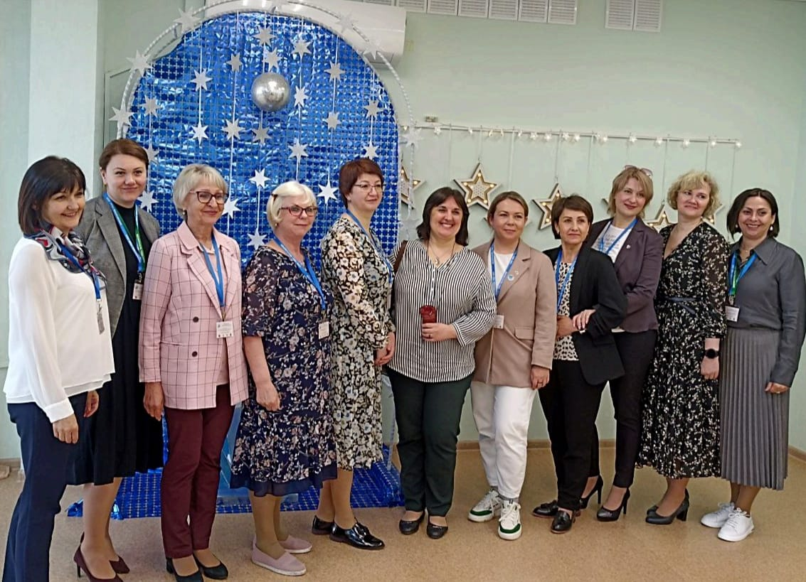
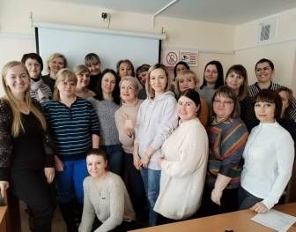

Slide 4
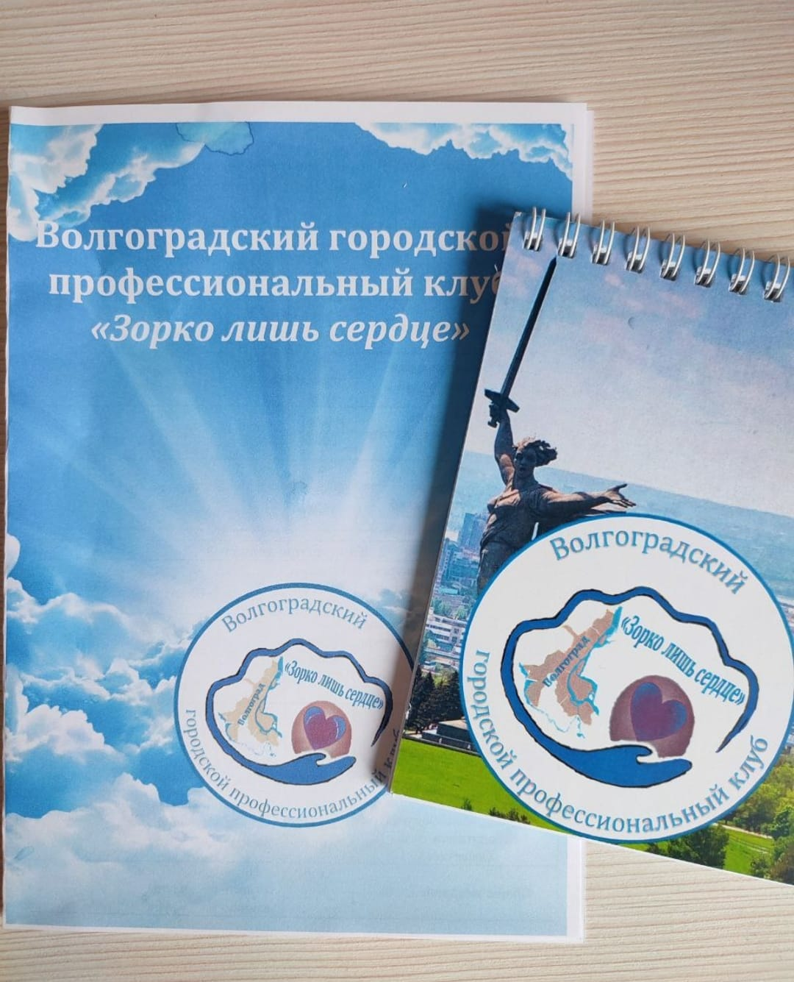
Качество никогда не возникает случайно;
Оно всегда представляет собой результат ясного намерения, искреннего усилия,
Разумного руководства и квалифицированного исполнения;
Оно достигается мудрым выбором из многих альтернатив.
Уилл Фостер

Slide 5
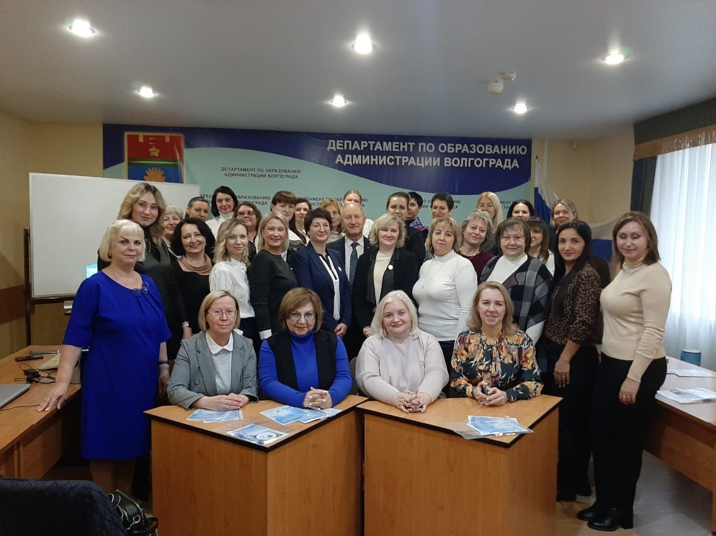
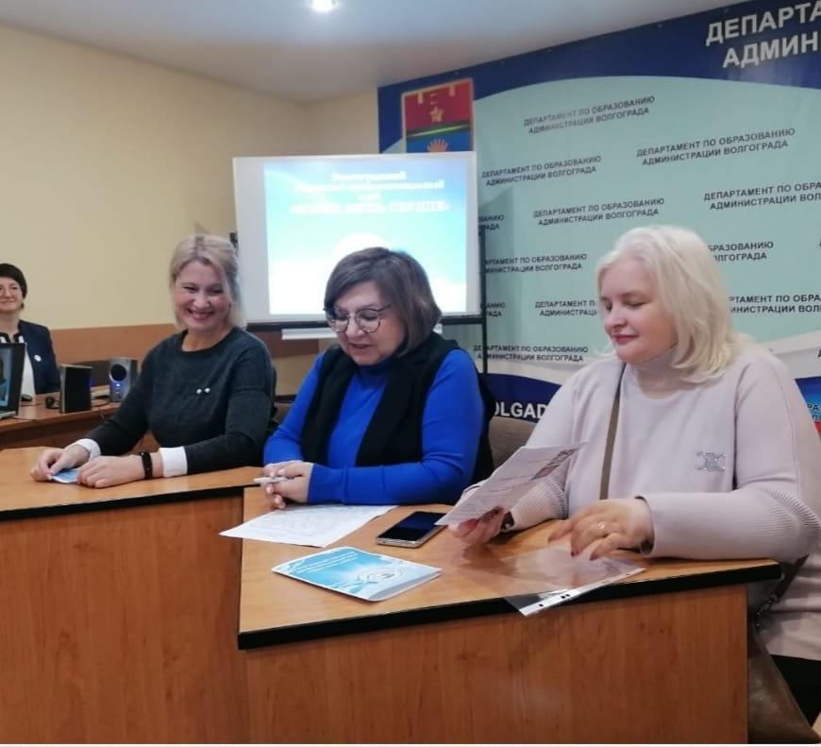
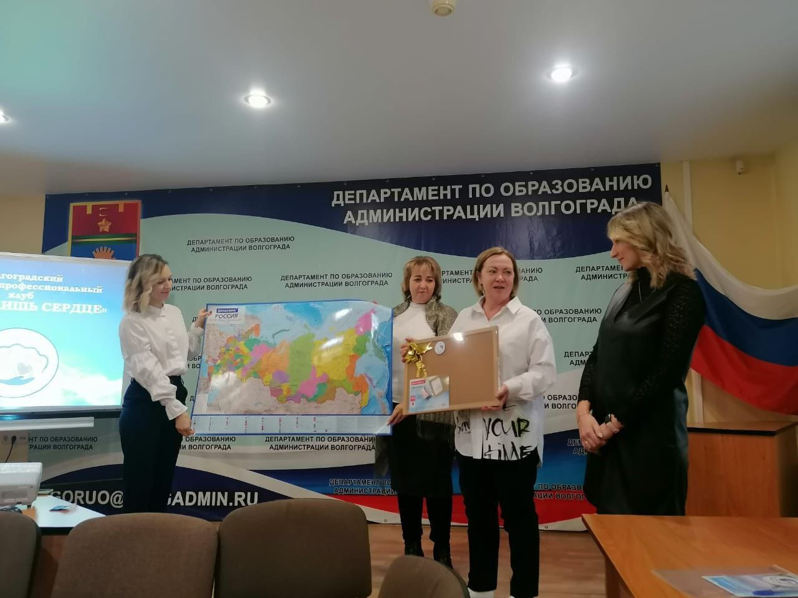
Волгоградский городской профессиональный клуб
«ЗОРКО ЛИШЬ СЕРДЦЕ»
21 НОЯБРЯ
2023 ГОДА

Slide 6
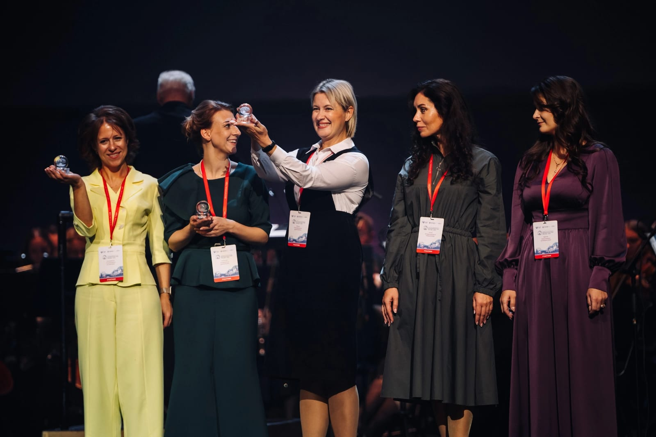
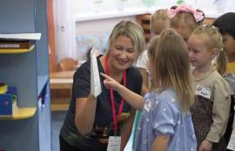
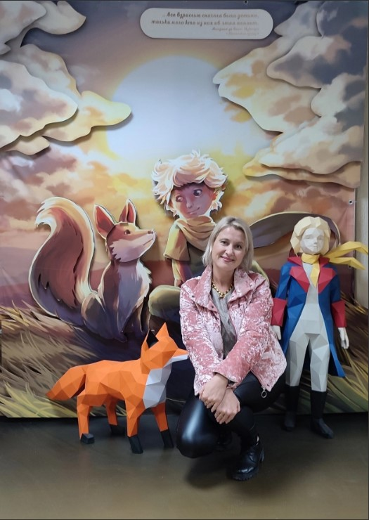
Зорко одно лишь сердце.
Самого главного глазами не увидишь…

Slide 7
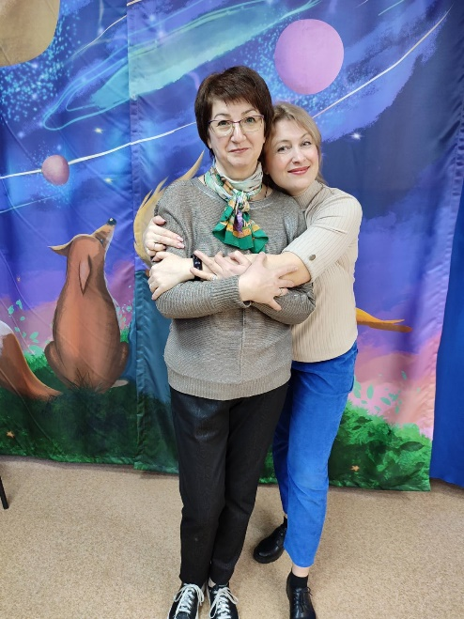

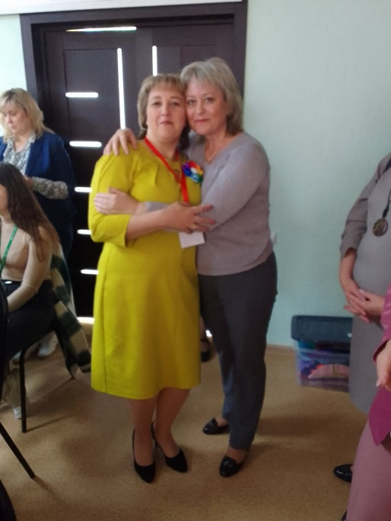
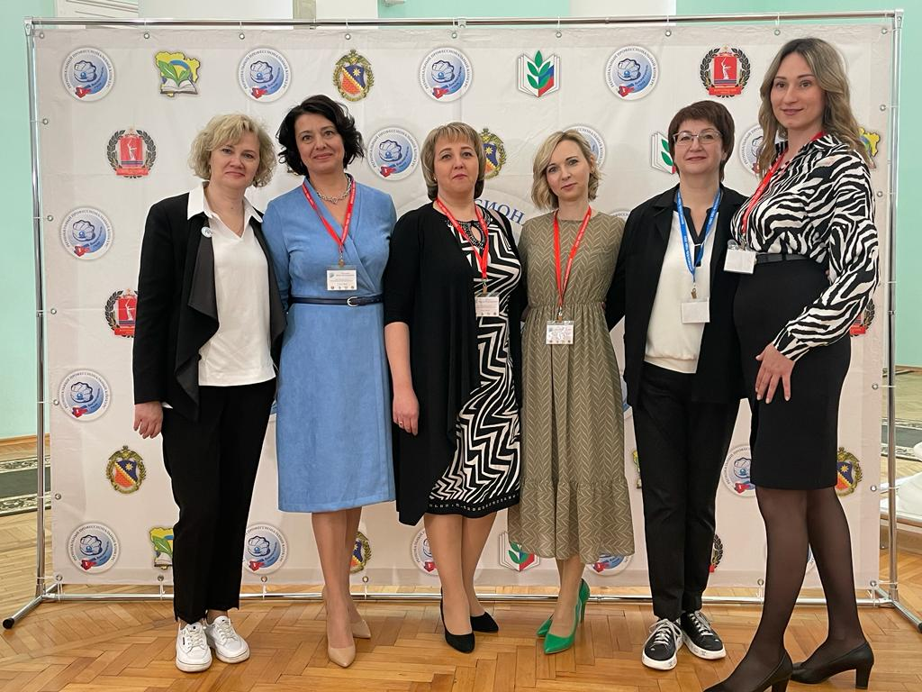
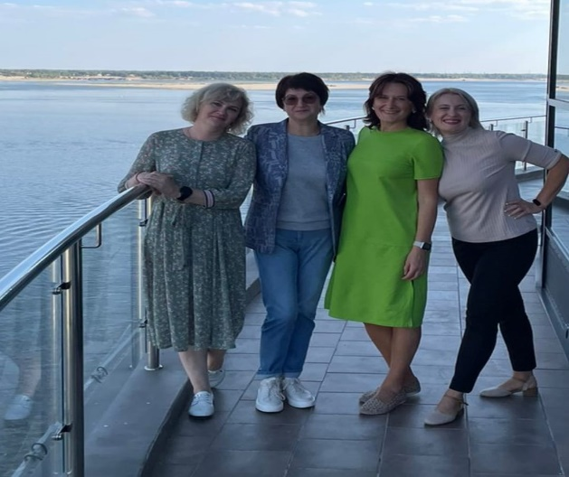
Волгоградский профессиональный клуб «ЗОРКО ЛИШЬ СЕРДЦЕ»

Slide 8

Самоценное социокоммуникативное явление
Древнейший , уникальный социальный институт свободного избирательного общение
Повышение уровня компетенции участников
Повышение удовлетворения от профессиональной деятельности, повышение мотивации для реализации профессионального и личностного роста

Slide 9
«…Статья 19. Научно-методическое и ресурсное обеспечение системы образования.
1. В системе образования в соответствии с законодательством Российской Федерации могут создаваться и действовать осуществляющие обеспечение образовательной деятельности научно-исследовательские организации и проектные организации, конструкторские бюро, учебно-опытные хозяйства, опытные станции, а также организации, осуществляющие научно-методическое, методическое, ресурсное и информационно-технологическое обеспечение образовательной деятельности и управления системой образования, оценку качества образования….»
273 ФЗ
«Об образовании в Российской Федерации»

Slide 10
Волгоградский профессиональный клуб «ЗОРКО ЛИШЬ СЕРДЦЕ»

Slide 11
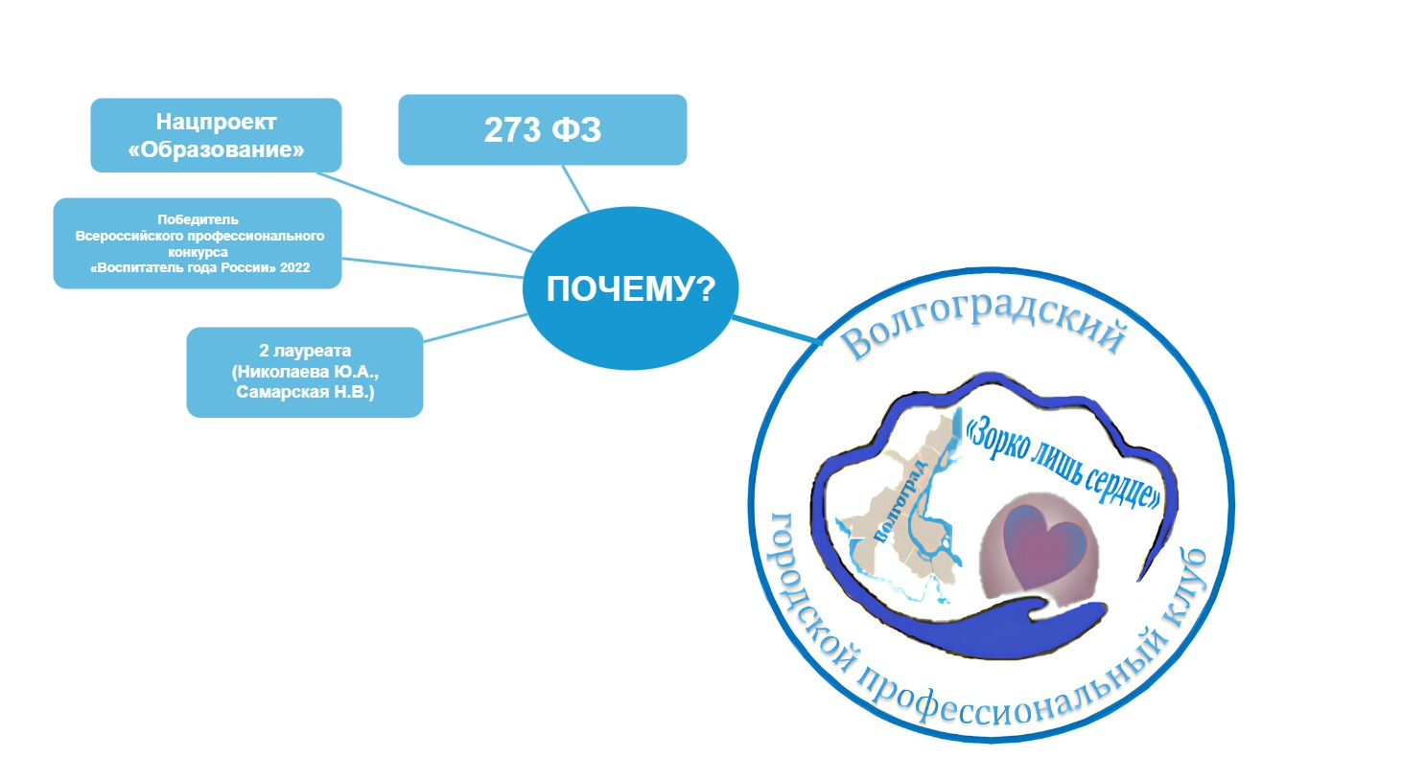
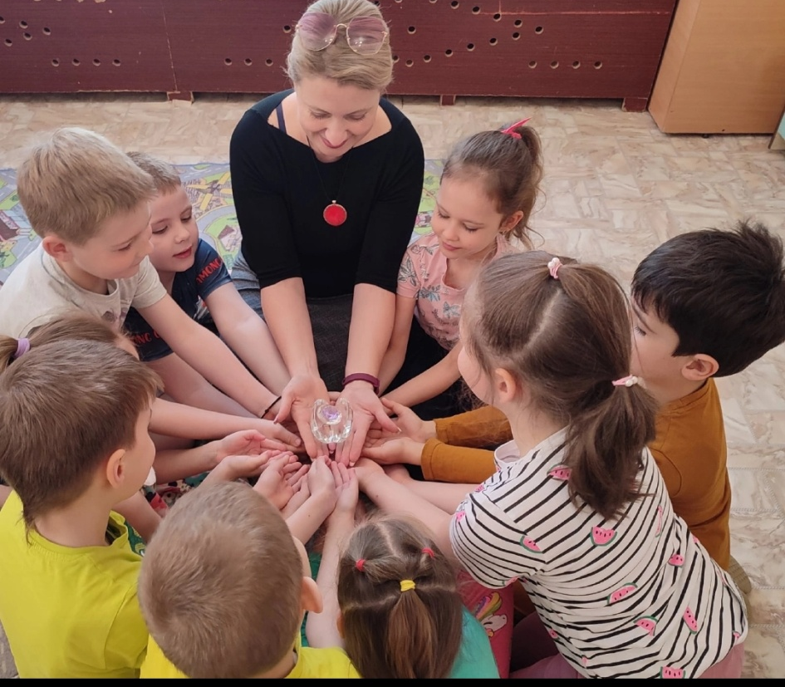
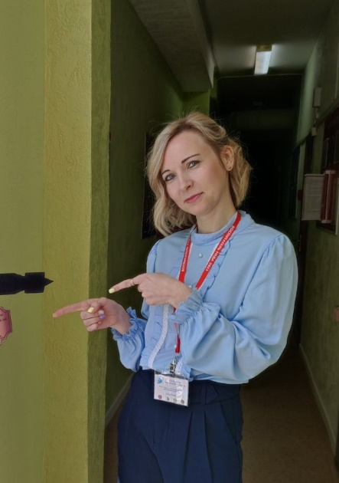
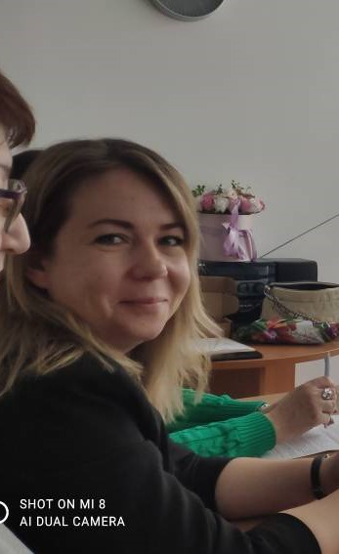

Slide 12
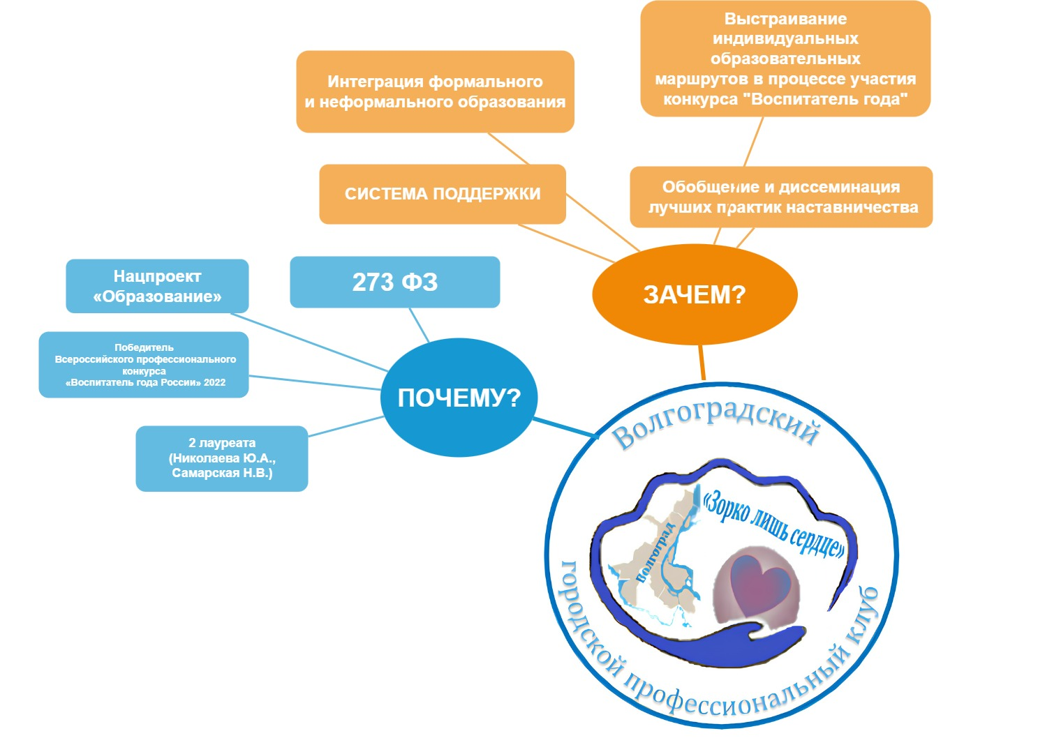

Slide 13
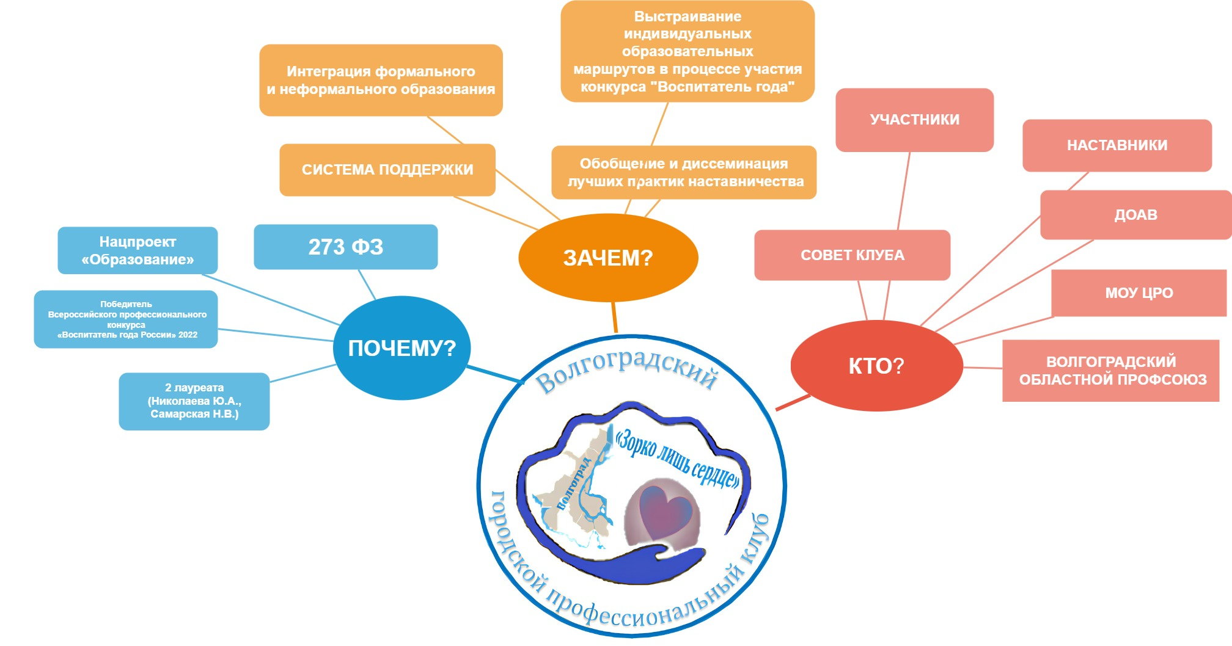

Slide 14
Совет клуба:
Радченко И.А. - руководитель департамента по образованию администрации Волгограда;
Самарская Н.В. – воспитатель, лауреат Всероссийского профессионального конкурса «Воспитатель года России 2023»;
Озерина Н.П. – старший воспитатель, наставник участников Всероссийского профессионального конкурса «Воспитатель года России 2022», «Воспитатель года России 2023»;
Корж Е.А. – старший воспитатель, наставник призера городского и регионального этапов профессионального конкурса «Воспитатель года России 2023»

Slide 15
ДОБРОВОЛЬНОСТЬ
САМООРГАНИЗАЦИЯ

Slide 16
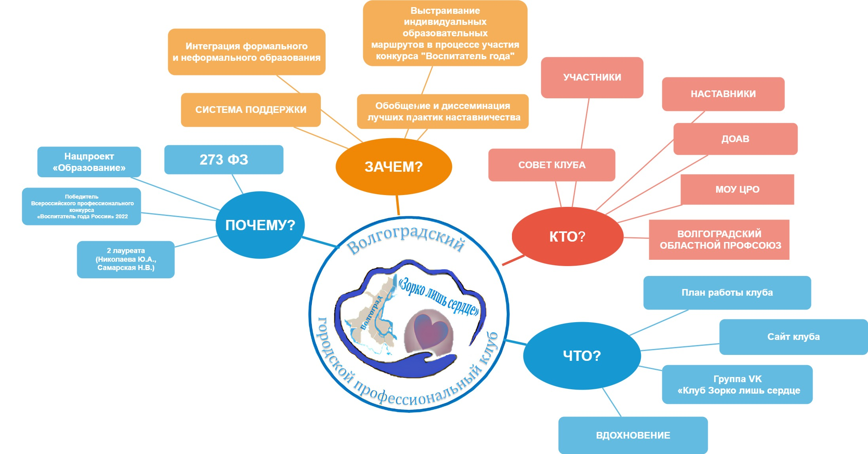
сайт клуба
(http://cro-vlg.ru/club-zorko-lish-serdce/),
- группа VK «Клуб Зорко лишь сердце» (https://vk.com/id832163762)

Slide 17
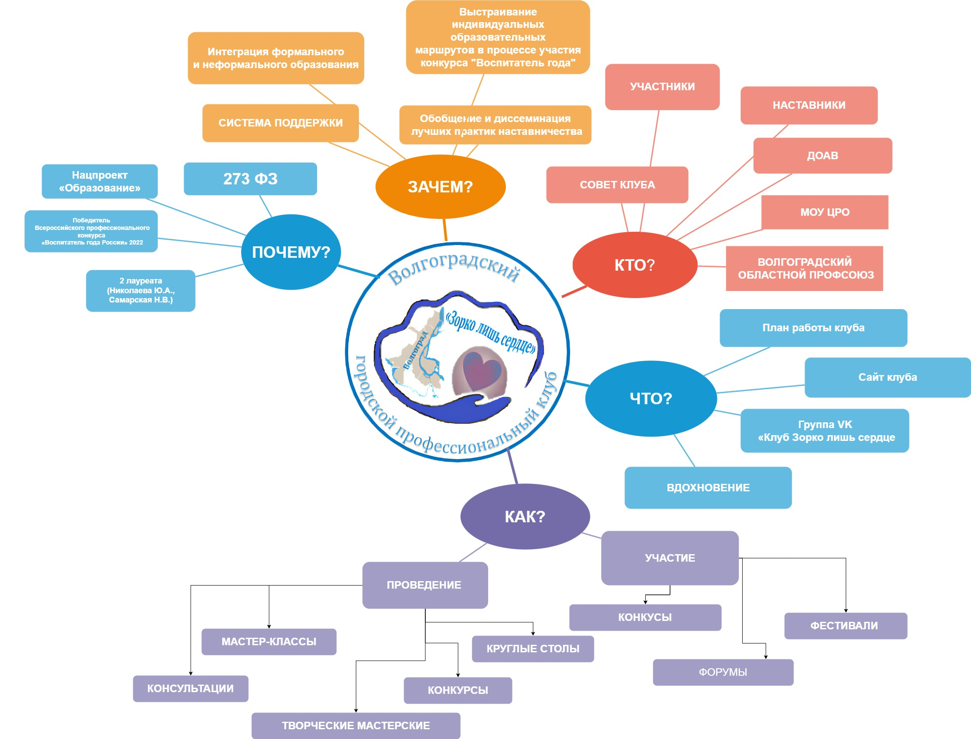

Slide 18
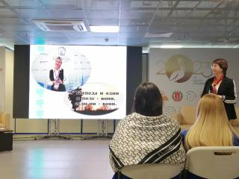
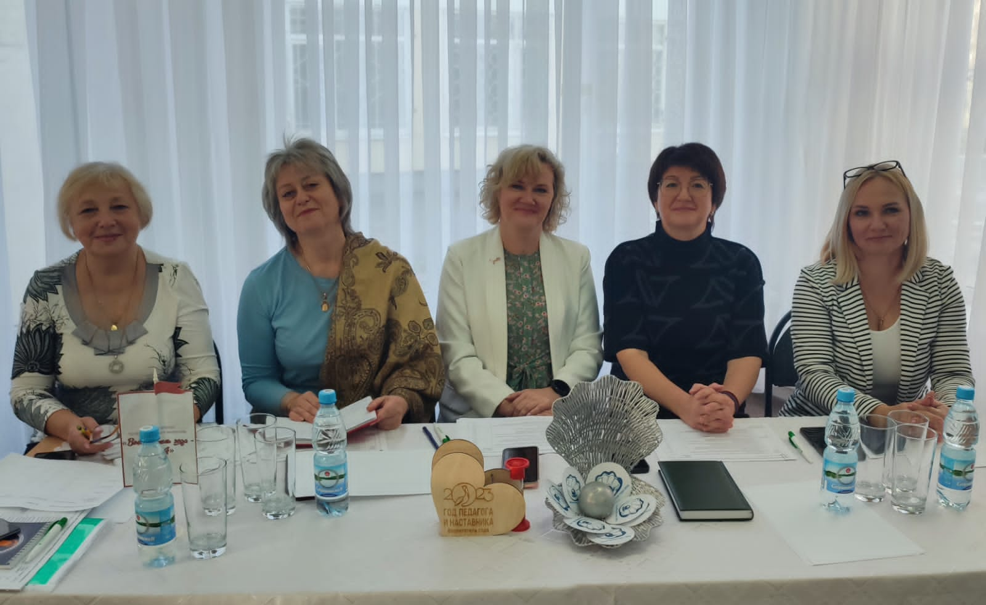
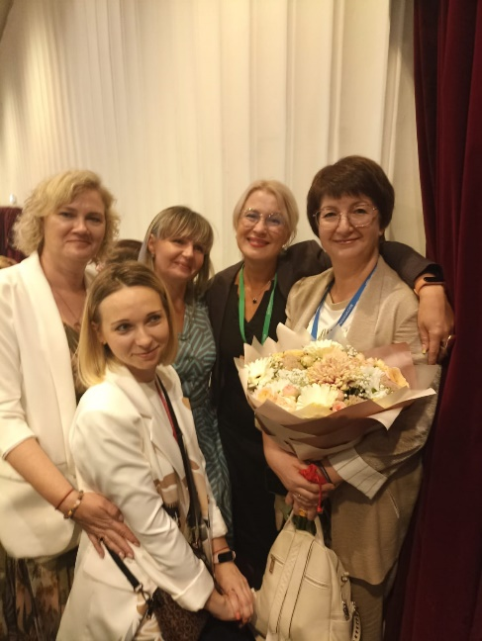
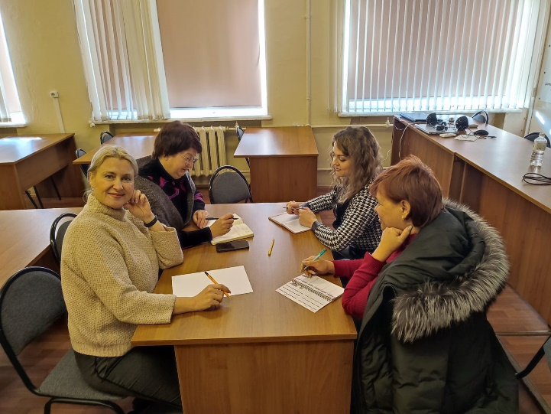
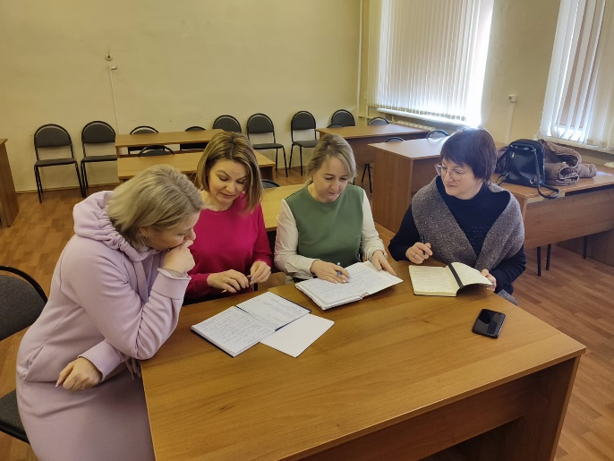
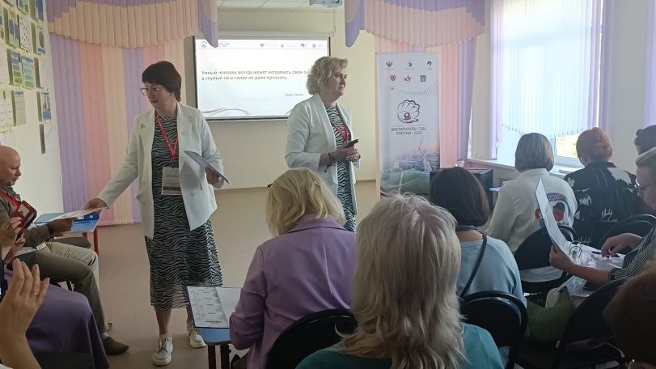
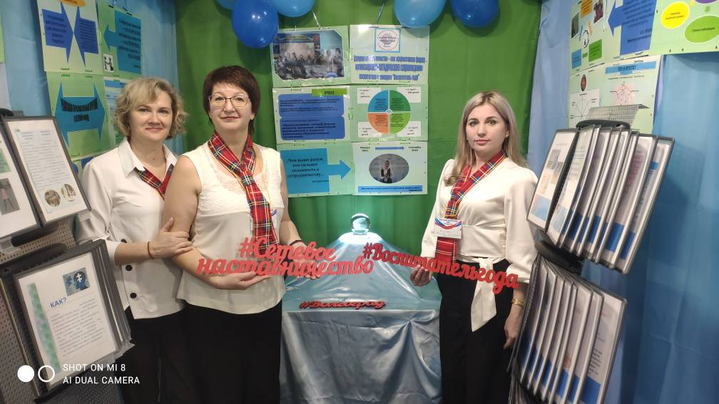

Slide 19
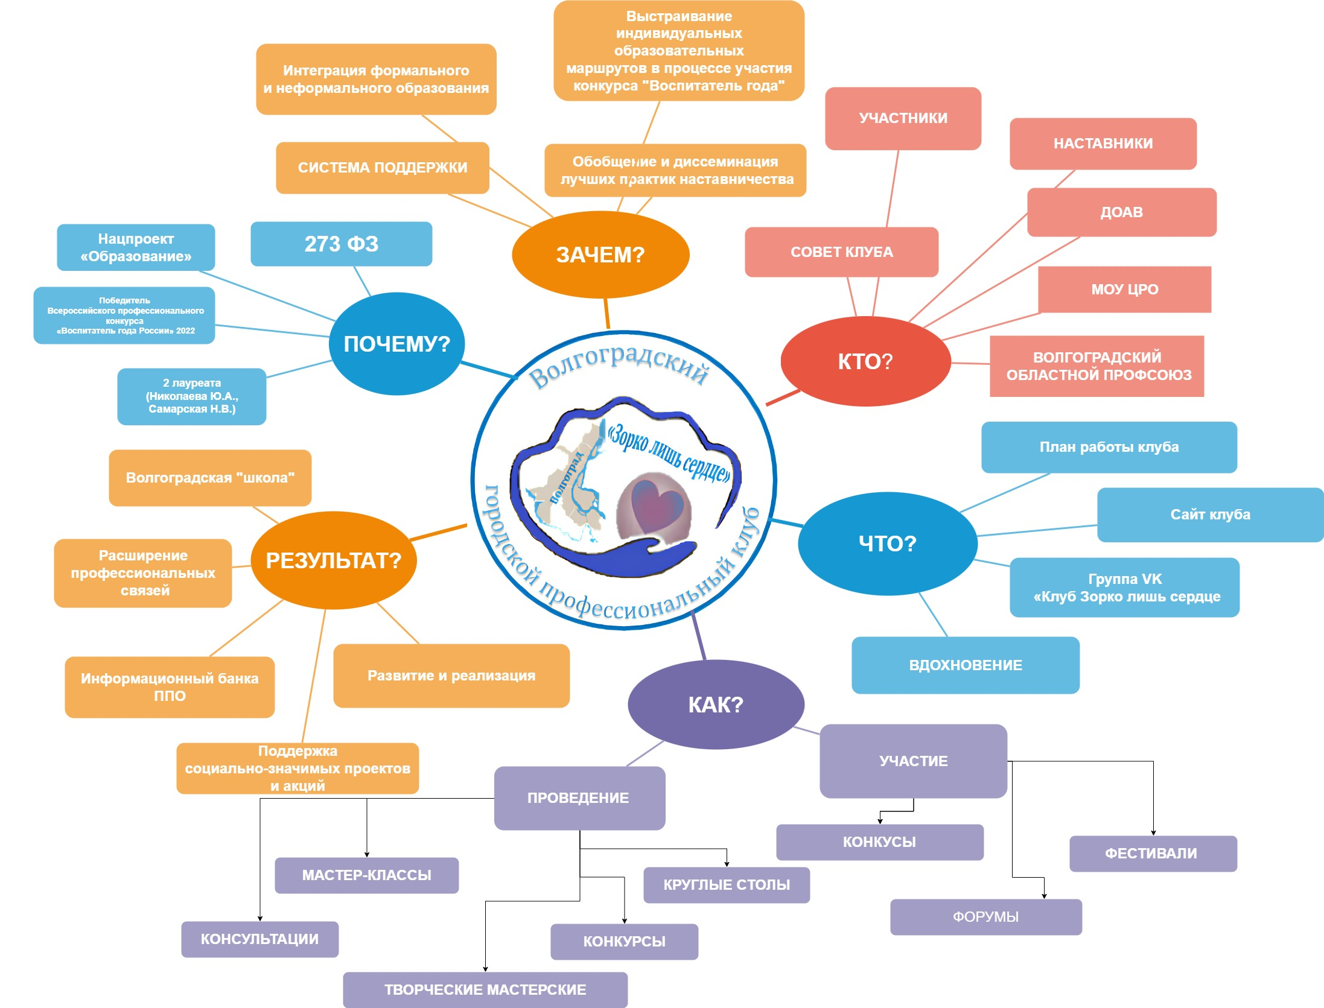

Slide 20
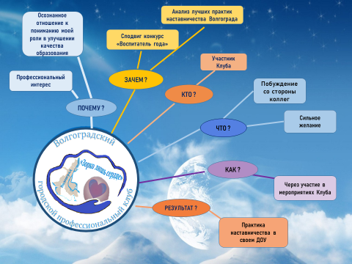
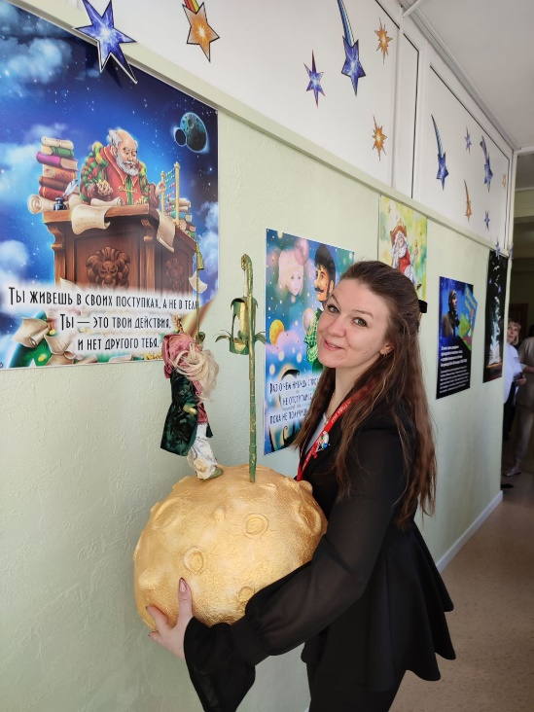
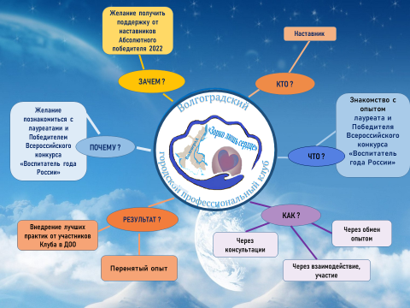
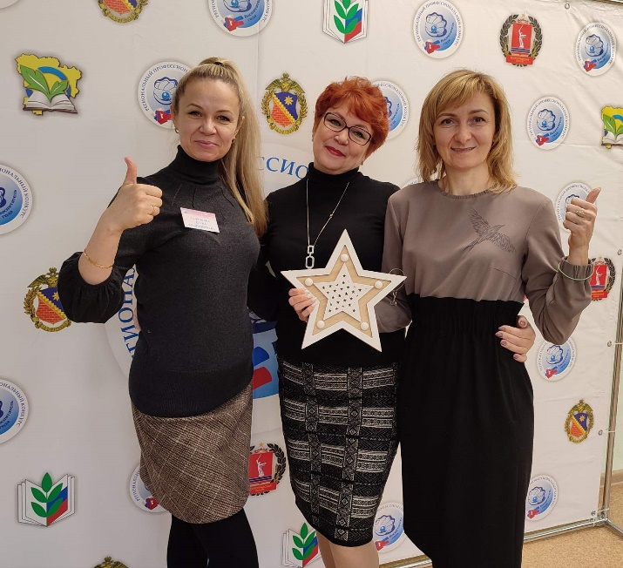

Slide 21
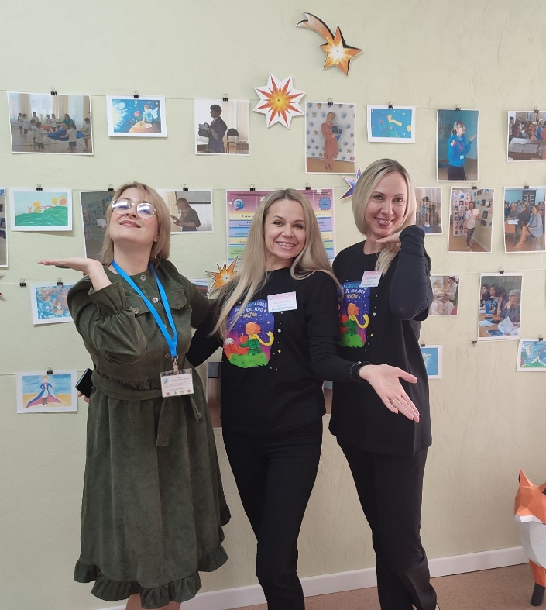
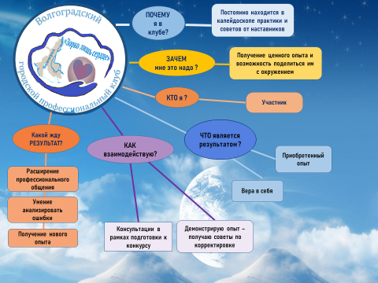
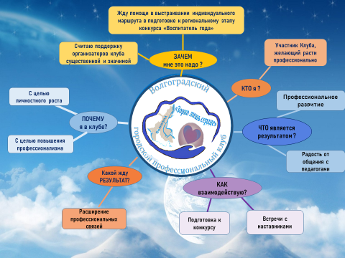
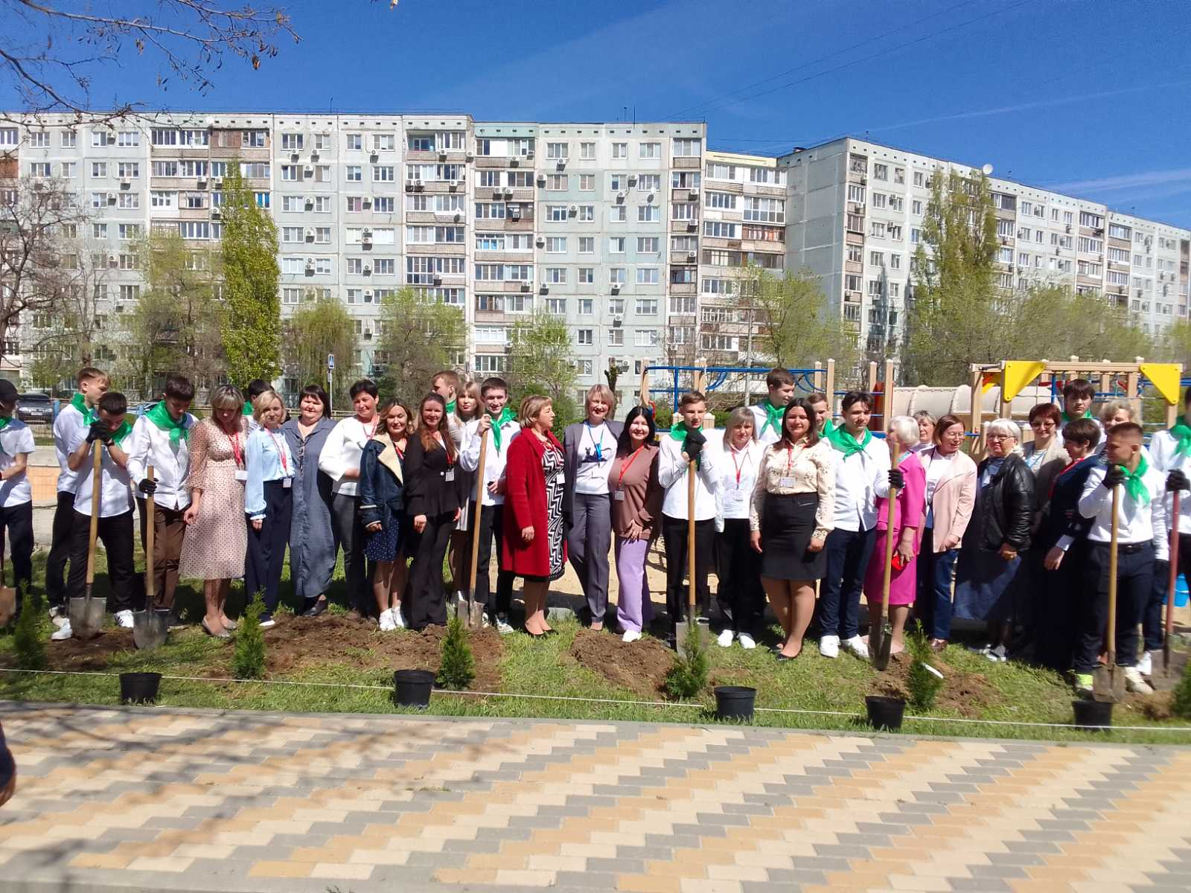

Slide 22
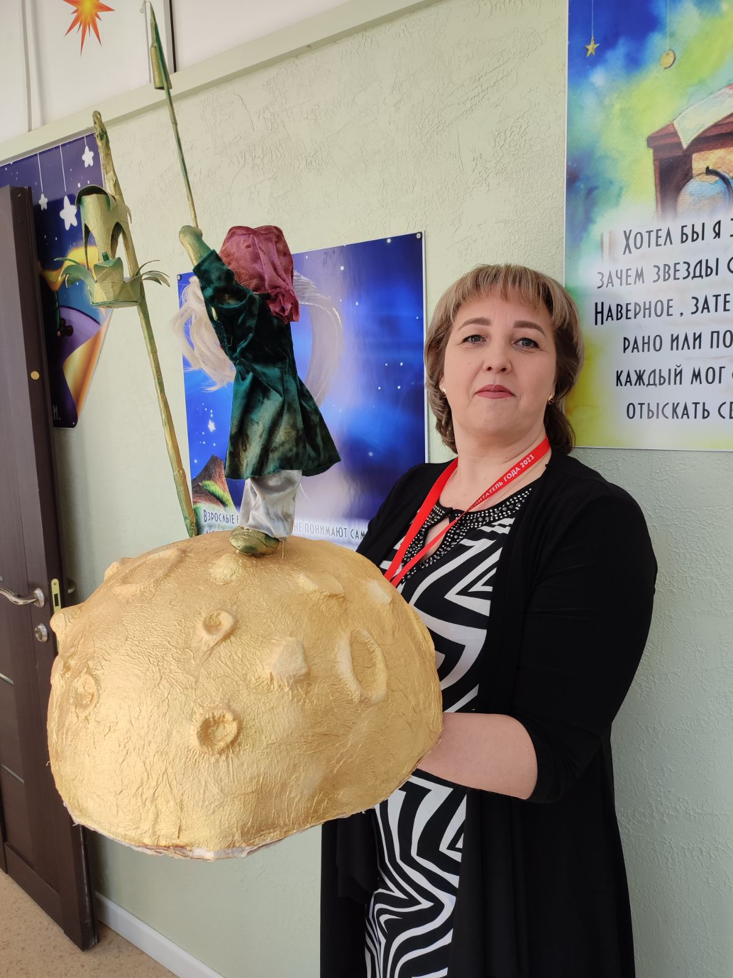
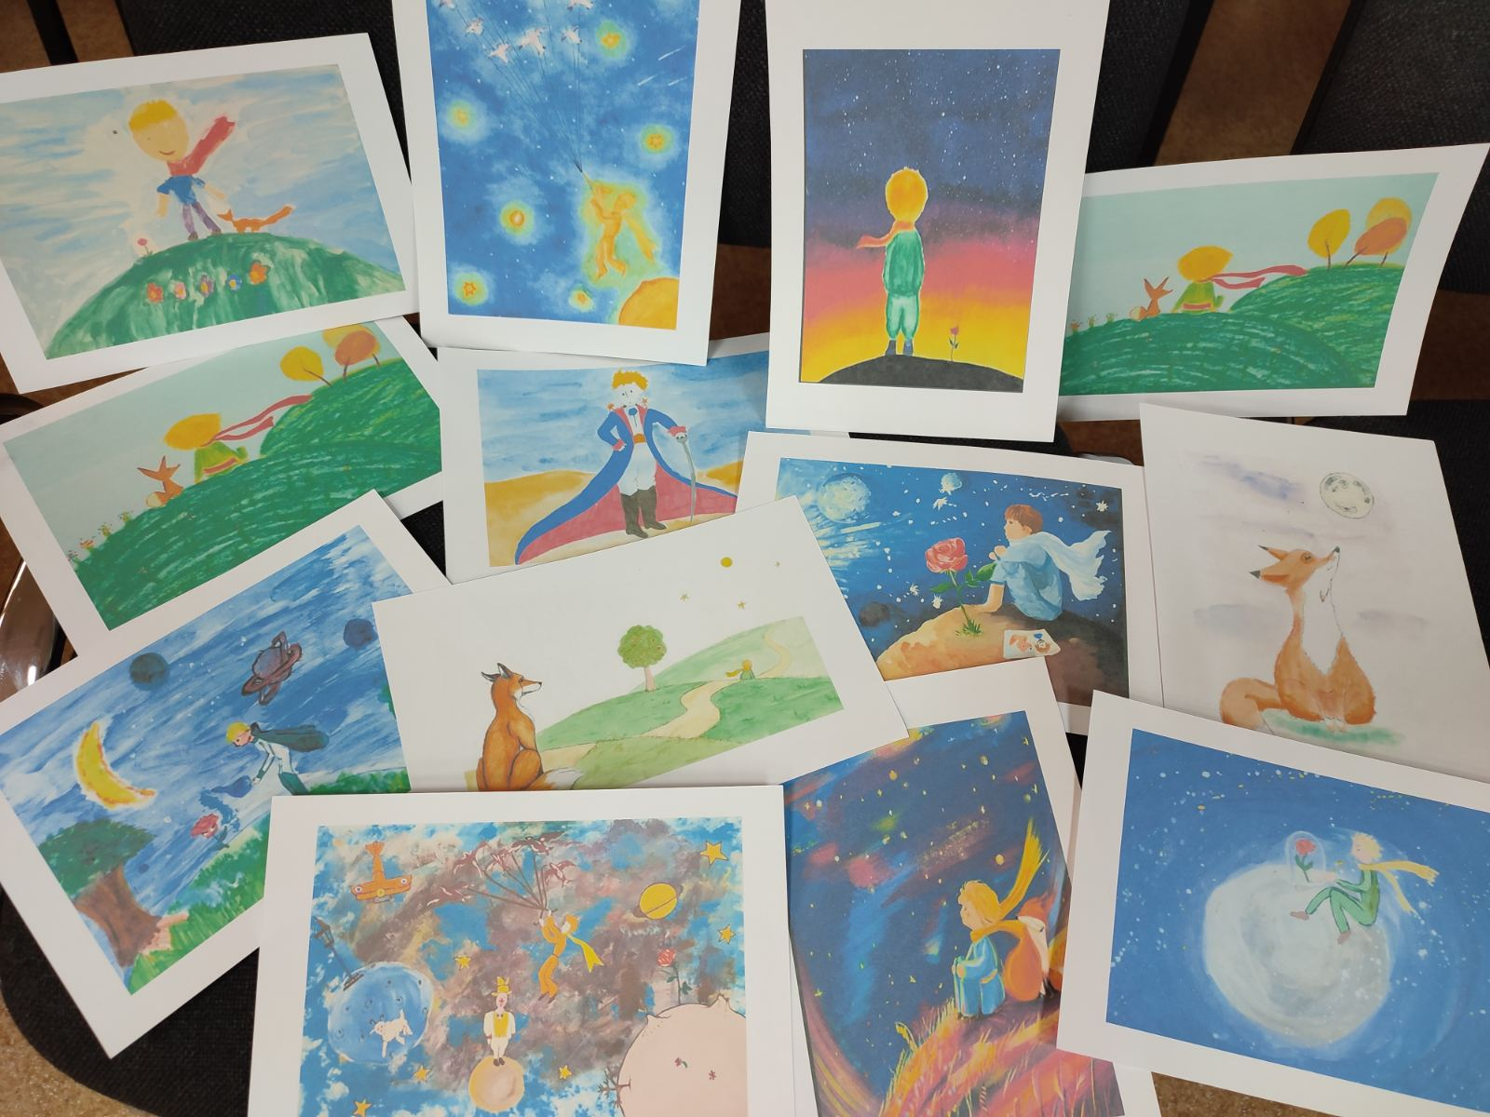
Марина Янчук, воспитатель МОУ детский сад №254 Тракторозаводского района Волгограда

Slide 23
Волгоградский профессиональный клуб «ЗОРКО ЛИШЬ СЕРДЦЕ»

